Slide 1



Toán
(Tiết 2)

Slide 2





Slide 3







Nhạc nền
Notes:
Thầy cô nhấp vào BẮT ĐẦU hoặc nhấp trái chuột để vào phần câu hỏi.

Slide 4











15 – 5 = ?
Đáp án: 10

Slide 5
25 – 4 = ?
Đáp án: 21
Notes:
Thầy cô nhấp chuột phải hoặc phím -> để hiện câu hỏi và các đáp án
Sau khi hoàn thành xong câu hỏi, thầy cô nhấp hình > hoặc chuột trái, phím -> để chuyển sang câu hỏi tiếp theo.

Slide 6
16 – 4 = ?
Đáp án: 12
Notes:
Thầy cô nhấp chuột phải hoặc phím -> để hiện câu hỏi và các đáp án
Sau khi hoàn thành xong câu hỏi, thầy cô nhấp hình > hoặc chuột trái, phím -> để chuyển sang câu hỏi tiếp theo.

Slide 7
45 – 2 = ?
Đáp án: 43
Notes:
Thầy cô nhấp chuột phải hoặc phím -> để hiện câu hỏi và các đáp án
Sau khi hoàn thành xong câu hỏi, thầy cô nhấp hình > hoặc chuột trái, phím -> để chuyển sang câu hỏi tiếp theo.

Slide 8


Slide 9
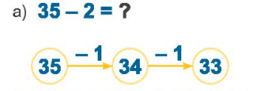

1
Tìm số thích hợp (theo mẫu).
b)
18 – 3 = ?
- 1
- 1
- 1
?
15
18
17
16
18 – 3 =
?
?
?
15
c)
16 – 4 = ?
- 1
- 1
- 1
- 1
12
?
16 – 4 =
16
15
12
?
?
?
14
13
?

Slide 10
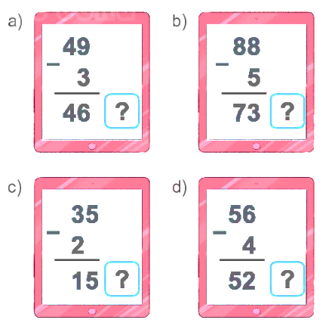

2
Đ, S ?
Đ
S
S
Đ

Slide 11
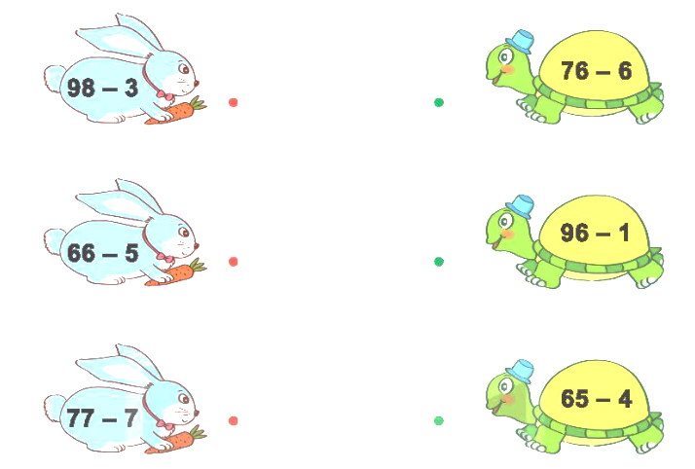
3
Hai phép tính nào có cùng kết quả?
= 95
= 70
= 61
= 95
= 61
= 70

Slide 12
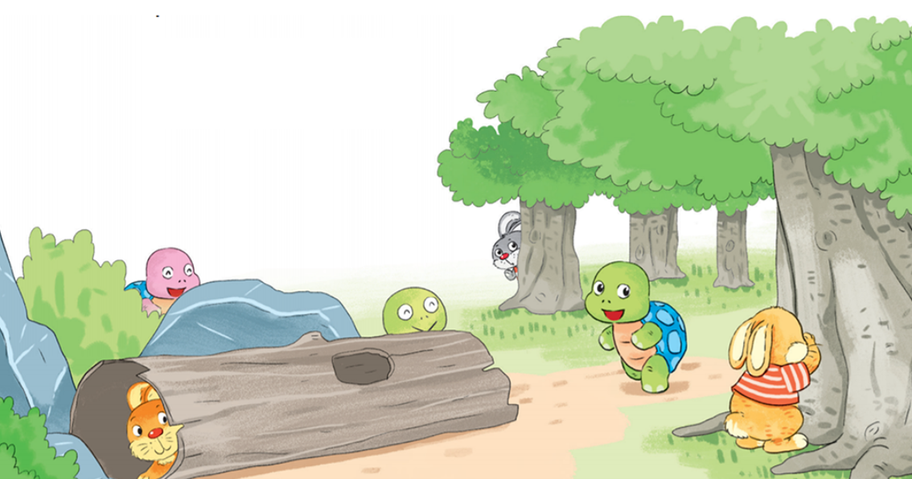
Có 18 bạn rùa và thỏ chơi trốn tìm, trong đó có 8 bạn rùa. Hỏi có bao nhiêu bạn thỏ?
4
18 – 8 = 10
Có 10 bạn thỏ

Slide 13


